Slide 1

BÀI VIẾT 3:
VIẾT ĐOẠN VĂN TƯỞNG TƯỢNG
(Cấu tạo của đoạn văn)

Slide 2



Khởi động

Slide 3
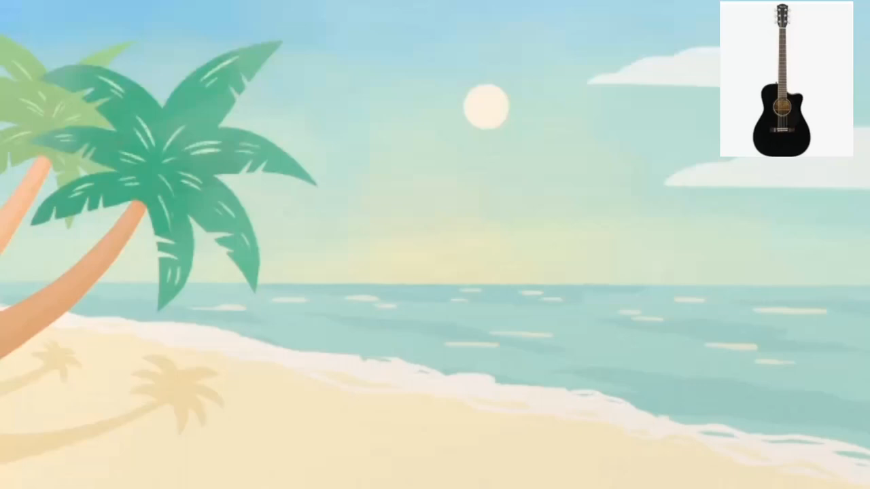

Slide 4
BÀI VIẾT 3:
VIẾT ĐOẠN VĂN TƯỞNG TƯỢNG
(Cấu tạo của đoạn văn)

Slide 5
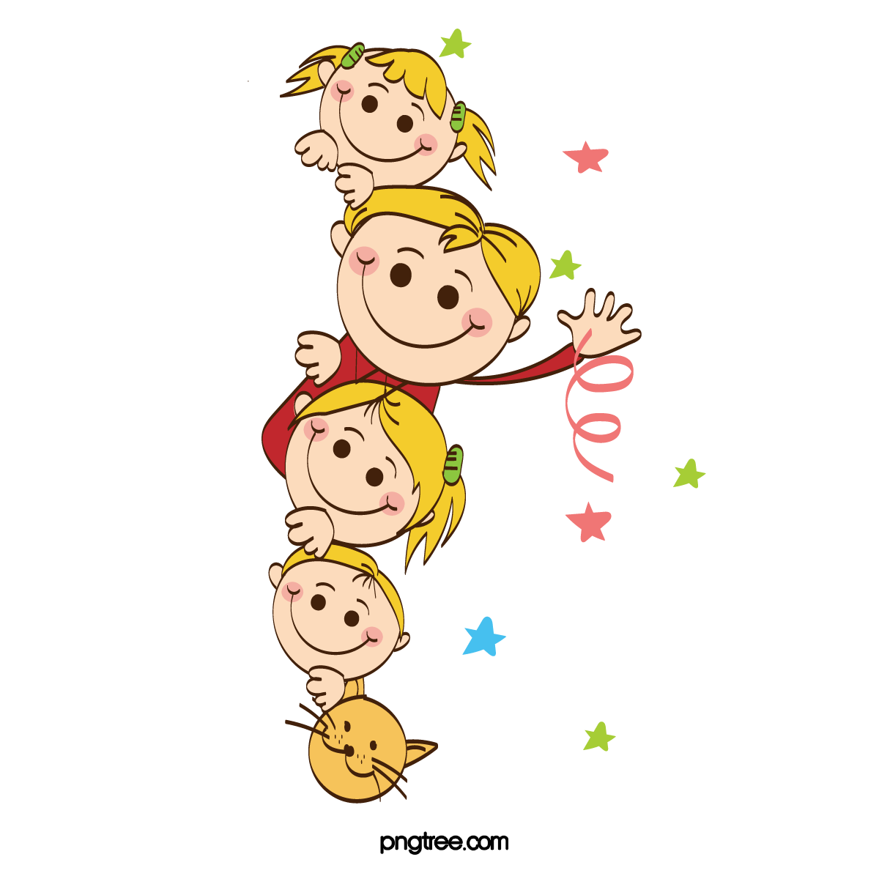


Khám phá

Slide 6
I. Nhận xét
Đọc đoạn văn dưới đây và trả lời câu hỏi:
Tin-tin và Mi-tin đứng lại trước một cánh cửa rất lớn. Hai anh em chưa biết mở bằng cách nào thì cánh cửa đỏ từ từ mở ra. Một luồng ánh sáng mát dịu lan toả. Tin-tin nhìn quanh. Cậu chưa bao giờ được thấy một gian phòng rộng lớn và đẹp lộng lẫy đến như vậy. Những bức tường được ghép từ những viên đá trắng muốt, điểm những viên hồng ngọc lấp lánh. Một mái vòm ngọc bích toả ánh sáng xanh dịu xuống những bông hoa khổng lồ, đủ màu sắc, đang xoè nở hết cỡ. Trên mỗi bông hoa là một em bé tí hon xinh đẹp đang mải mê làm việc. Mi-tin nhìn thấy một em bé tóc nâu đang chăm chú lắp ghép đôi cánh màu xanh biếc. Ở bông hoa bên cạnh, một bé gái tóc vàng ngắm nghía những chiếc bình pha lê chứa đầy chất lỏng màu hồng. Mi-tin giật tay anh: “Mình qua đó hỏi chuyện các bạn nhỏ đi!".
a) Câu mở đoạn có tác dụng gì?
b) Các câu tiếp theo phát triển những ý nào của câu mở đoạn?
c) Tìm trong đoạn văn những chỉ tiết hoàn toàn do người viết tưởng tượng ra.

Slide 7

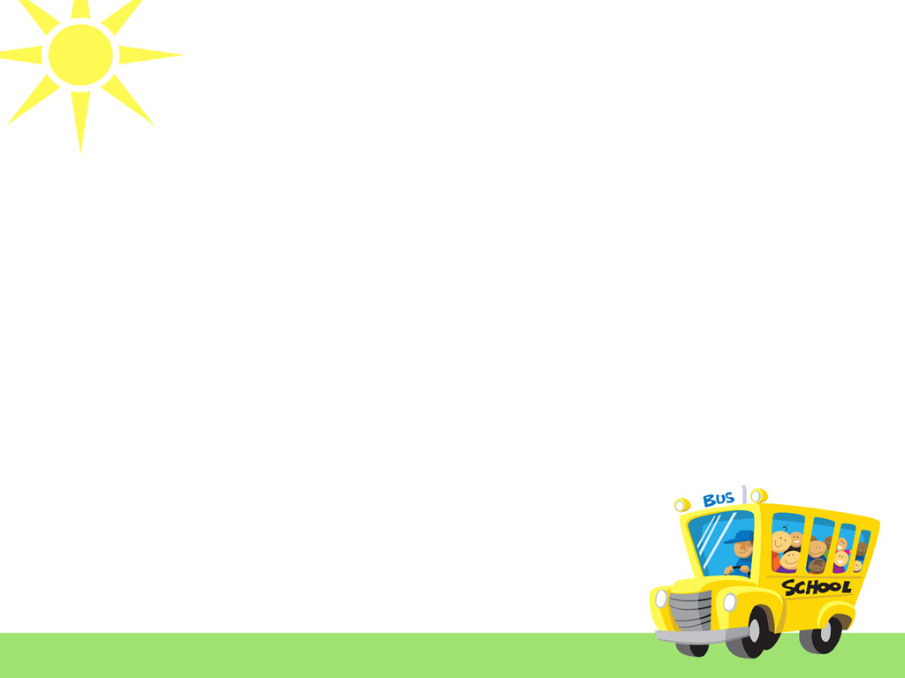
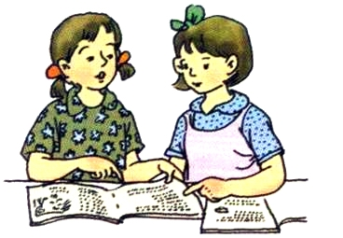
Thảo luận nhóm
5 phút

Slide 8




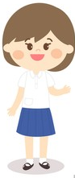
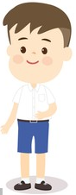

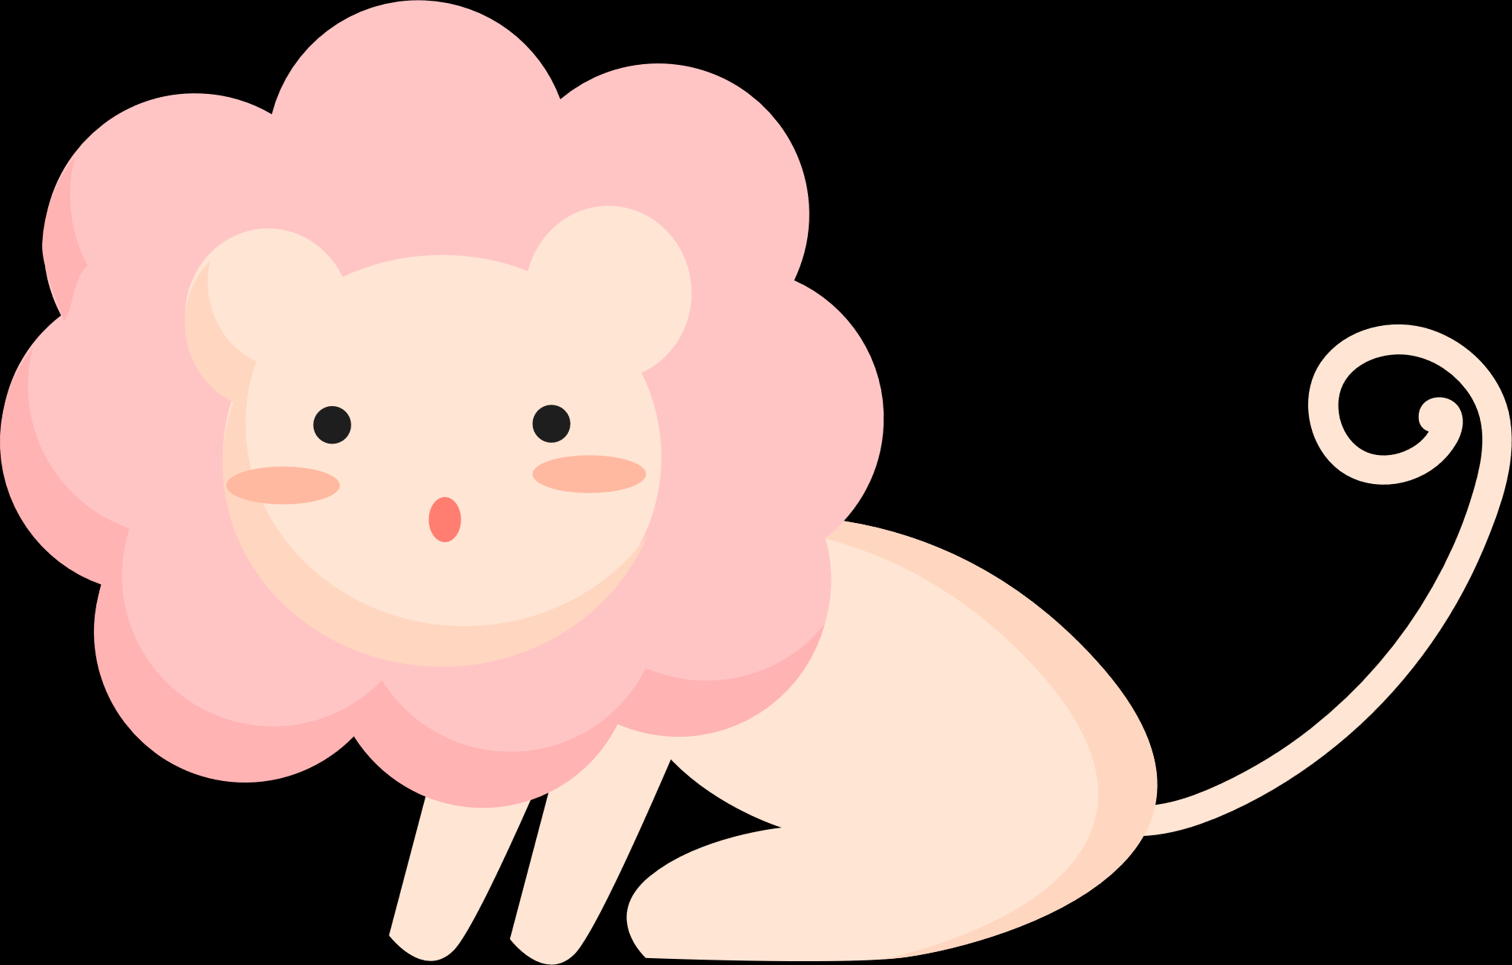


CHIA SẺ
Nhận xét
Trình bày

Slide 9
I. Nhận xét
Tin-tin và Mi-tin đứng lại trước một cánh cửa rất lớn. Hai anh em chưa biết mở bằng cách nào thì cánh cửa đỏ từ từ mở ra. Một luồng ánh sáng mát dịu lan toả. Tin-tin nhìn quanh. Cậu chưa bao giờ được thấy một gian phòng rộng lớn và đẹp lộng lẫy đến như vậy. Những bức tường được ghép từ những viên đá trắng muốt, điểm những viên hồng ngọc lấp lánh. Một mái vòm ngọc bích toả ánh sáng xanh dịu xuống những bông hoa khổng lồ, đủ màu sắc, đang xoè nở hết cỡ. Trên mỗi bông hoa là một em bé tí hon xinh đẹp đang mải mê làm việc. Mi-tin nhìn thấy một em bé tóc nâu đang chăm chú lắp ghép đôi cánh màu xanh biếc. Ở bông hoa bên cạnh, một bé gái tóc vàng ngắm nghía những chiếc bình pha lê chứa đầy chất lỏng màu hồng. Mi-tin giật tay anh: “Mình qua đó hỏi chuyện các bạn nhỏ đi!".
a) Câu mở đoạn có tác dụng gì?
Câu mở đoạn giới thiệu về sự việc: Tin – tin và Mi – tin đến một căn phòng ở Vương quốc Tương Lai.

Slide 10
I. Nhận xét
Đọc đoạn văn dưới đây và trả lời câu hỏi:
Tin-tin và Mi-tin đứng lại trước một cánh cửa rất lớn. Hai anh em chưa biết mở bằng cách nào thì cánh cửa đỏ từ từ mở ra. Một luồng ánh sáng mát dịu lan toả. Tin-tin nhìn quanh. Cậu chưa bao giờ được thấy một gian phòng rộng lớn và đẹp lộng lẫy đến như vậy. Những bức tường được ghép từ những viên đá trắng muốt, điểm những viên hồng ngọc lấp lánh. Một mái vòm ngọc bích toả ánh sáng xanh dịu xuống những bông hoa khổng lồ, đủ màu sắc, đang xoè nở hết cỡ. Trên mỗi bông hoa là một em bé tí hon xinh đẹp đang mải mê làm việc. Mi-tin nhìn thấy một em bé tóc nâu đang chăm chú lắp ghép đôi cánh màu xanh biếc. Ở bông hoa bên cạnh, một bé gái tóc vàng ngắm nghía những chiếc bình pha lê chứa đầy chất lỏng màu hồng. Mi-tin giật tay anh: “Mình qua đó hỏi chuyện các bạn nhỏ đi!".
b) Các câu tiếp theo phát triển những ý nào của câu mở đoạn?

Slide 11
Tin-tin và Mi-tin đứng lại trước một cánh cửa rất lớn. Hai anh em chưa biết mở bằng cách nào thì cánh cửa đỏ từ từ mở ra. Một luồng ánh sáng mát dịu lan toả. Tin-tin nhìn quanh. Cậu chưa bao giờ được thấy một gian phòng rộng lớn và đẹp lộng lẫy đến như vậy. Những bức tường được ghép từ những viên đá trắng muốt, điểm những viên hồng ngọc lấp lánh. Một mái vòm ngọc bích toả ánh sáng xanh dịu xuống những bông hoa khổng lồ, đủ màu sắc, đang xoè nở hết cỡ. Trên mỗi bông hoa là một em bé tí hon xinh đẹp đang mải mê làm việc. Mi-tin nhìn thấy một em bé tóc nâu đang chăm chú lắp ghép đôi cánh màu xanh biếc. Ở bông hoa bên cạnh, một bé gái tóc vàng ngắm nghía những chiếc bình pha lê chứa đầy chất lỏng màu hồng. Mi-tin giật tay anh: “Mình qua đó hỏi chuyện các bạn nhỏ đi!".
b) Các câu tiếp theo phát triển những ý nào của câu mở đoạn?
Các câu văn tiếp theo kể về những điều Tin – tin và Mi – tin chưng kiến trong căn phòng.

Slide 12
Tin-tin và Mi-tin đứng lại trước một cánh cửa rất lớn. Hai anh em chưa biết mở bằng cách nào thì cánh cửa đỏ từ từ mở ra. Một luồng ánh sáng mát dịu lan toả. Tin-tin nhìn quanh. Cậu chưa bao giờ được thấy một gian phòng rộng lớn và đẹp lộng lẫy đến như vậy. Những bức tường được ghép từ những viên đá trắng muốt, điểm những viên hồng ngọc lấp lánh. Một mái vòm ngọc bích toả ánh sáng xanh dịu xuống những bông hoa khổng lồ, đủ màu sắc, đang xoè nở hết cỡ. Trên mỗi bông hoa là một em bé tí hon xinh đẹp đang mải mê làm việc. Mi-tin nhìn thấy một em bé tóc nâu đang chăm chú lắp ghép đôi cánh màu xanh biếc. Ở bông hoa bên cạnh, một bé gái tóc vàng ngắm nghía những chiếc bình pha lê chứa đầy chất lỏng màu hồng. Mi-tin giật tay anh: “Mình qua đó hỏi chuyện các bạn nhỏ đi!".
c) Tìm trong đoạn văn những chỉ tiết hoàn toàn do người viết tưởng tượng ra.

Slide 13
c) Tìm trong đoạn văn những chỉ tiết hoàn toàn do người viết tưởng tượng ra.
- Những chi tiết hoàn toàn do người viết tưởng tượng ra (đó là những chi tiết không có trong vở kịch):
+ Những bông hoa khổng lồ, đủ màu sắc, đang xòe nở hết cỡ;
+ Trên mỗi bông hoa là một em bé tí hon xinh đẹp đang mải mê làm việc;
+ Một em bé tóc nâu đang chăm chú lắp ghép đôi cánh màu xanh biếc;
+ Em bé tóc vàng ngắm nghía những chiếc bình pha lê chứa đầy chất lỏng màu hồng.

Slide 14
1. Viết đoạn văn tưởng tượng là kể về những điều chưa xảy ra hoặc không có thật, do người viết tưởng tượng ra.
II.Bài học
2. Câu mở đoạn thường giới thiệu về sự việc (nhân vật, sự vật...) tưởng tượng. Các câu sau tiếp tục phát triển sự tưởng tượng đã nêu ở câu mở đoạn.

Slide 15
LUYỆN TẬP

Slide 16
Dựa vào đoạn văn ở phần Nhận xét, em hãy tưởng tượng và ghi lại những ý đã tìm được để viết một đoạn văn tưởng tượng cảnh Tin-tin và Mi-tin bước vào khu vườn kì diệu ở Vương quốc Tương Lai.

Slide 17
Thảo luận nhóm 2
5 phút

Slide 18
CHIA SẺ
Nhận xét
Trình bày

Slide 19
Ví dụ:
Tin-tin, Mi-tin khám phá nhiều thứ quả to dị thường ở Khu vườn kì diệu. Nào là nho to như quả lê, không cầm nổi, phải treo trên đầu cây gậy. Rồi Mi-tin trông thấy em bé đẩy xe đầy những quả táo to như những quả dưa đỏ, nó khiến cậu bật hỏi xem phải là dưa đỏ không. Em bé có dưa đỏ vui vẻ giải thích đó là táo. Chưa hết kinh ngạc vì táo, Mi-tin nom thấy một chiếc xe đẩy chất đầy dưa nhưng quả nào quả nấy to như quả bí đỏ. Mi-tin không phải nghĩ ngợi lâu, cô được em bé có dưa giải thích ngay đây là dưa chứ không phải là bí đỏ.

Slide 20
VẬN DỤNG

Slide 21


DẶN DÒ

Slide 22
CHÚC CÁC EM HỌC TỐT!

